Slide 1

口罩佩戴检测
Mask Wearing Recognition
张铭徐 2024年5月14日

Slide 2
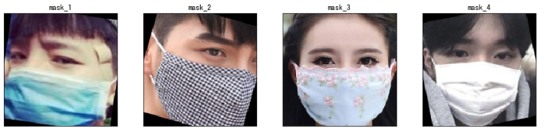
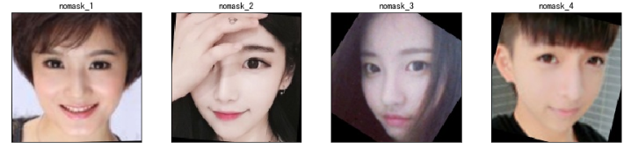
实验思路
The steps of experiment

Slide 3
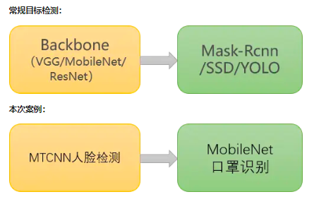
实验思路
The steps of experiment
本次实验采用MTCNN进行人脸检测(无需自行设计，直接load现有模型权重)
主要训练一个MobileNet对已经给出框框的区域进行口罩佩戴检测

Slide 4
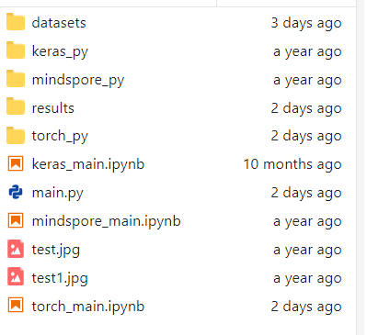
实验思路
The steps of experiment
datasets目录给出数据集
keras_py, mindspore_py, torch_py主要给出MTCNN在上述三种主流框架下的实现以及对应权重文件
results文件夹下存储训练好的Mobile net文件
根据熟悉的深度学习框架采用对应的ipynb文件进行实验
Notes:
Torch_py

Slide 5
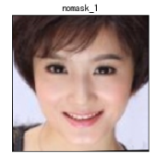
实验思路
The steps of experiment
预处理及数据增强
创建数据集
预处理及数据增强
创建数据集
训练得到最终模型
利用MobileNet进行口罩识别
利用MTCNN进行人脸识别
利用MobileNet进行口罩识别
利用MTCNN进行人脸识别

Slide 6
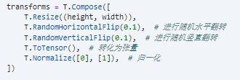
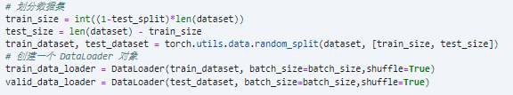
实验思路
The steps of experiment
数据预处理及数据集划分

Slide 7
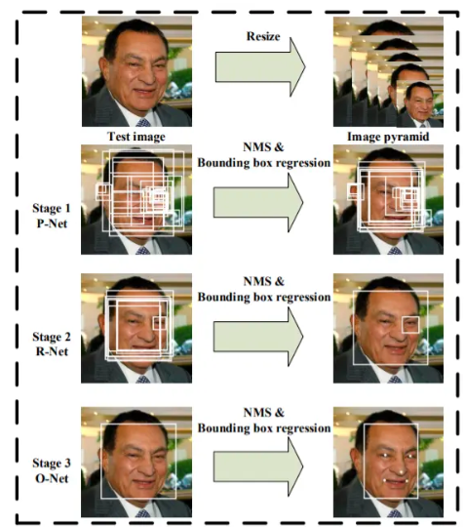
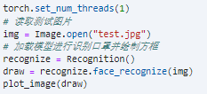
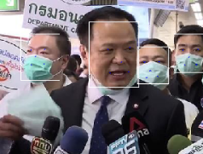
实验思路
The steps of experiment
MTCNN人脸检测
P-Net是一个快速的人脸候选框生成网络，用于在输入图像中定位可能的人脸区域。R-Net对P-Net生成的候选框进行精细化的筛选和回归，以进一步提高人脸检测的准确性。最后，O-Net执行更加精细的人脸特征提取和对齐，同时输出人脸的关键点位置和人脸的边界框。

Slide 8
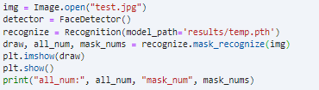
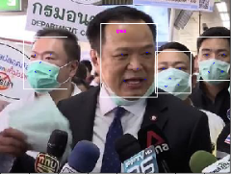
实验思路
The steps of experiment
口罩识别

Slide 9
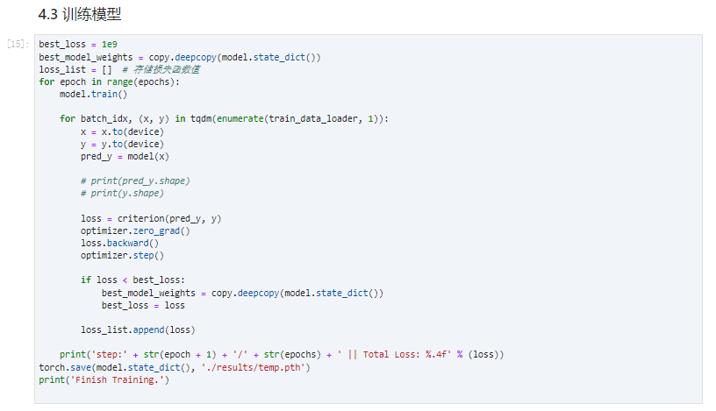
实验思路
The steps of experiment

Slide 10
实验思路
The steps of experiment
可选调节方案：
1. 对网络结构进行调整，自行设计网络结构(更改MobileNetv1.py中给出的MobileNetV1类)。
2. 在给定的MobileNetv1类不变的前提下进行训练。
a. 训练前，从数据角度，考虑数据增强？
b. 训练中，从轮数角度考虑，加大轮数？制定良好的策略以减少过拟合/欠拟合的情况？
c. 仔细调参，调整包括但不限于Batch size，optimizer，epoch，loss function，learning_rate等
3. 本次实验效果不仅与MobileNet本身有关，与MTCNN的参数仍有关系，可参考MTCNN的文章 https://arxiv.org/abs/1604.02878
Notes:
a.即添加数据集

Slide 11
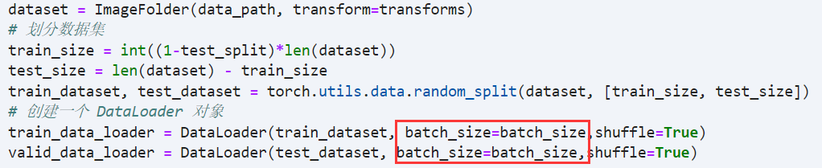
实验思路
The steps of experiment
Batch Size：
在模型训练的时候，使用梯度下降的方法更新参数，梯度是如何计算(优化器)的？
随机梯度下降？每次使用一个训练样本来计算梯度和更新参数。
优点：计算需求少，随机性大，可跳出局部最优解
缺点：不稳定，会出现震荡
批量梯度下降？每次使用整个训练集来计算梯度和更新参数。(Best But not use)
优点：收敛特别稳定
缺点：计算量巨大，数据集很大时无法放置在内存/显存中。
少批量梯度下降？每次使用一个小批量的训练样本来计算梯度和更新参数。(Batch size)
优点：综合了批量梯度下降和随机梯度下降的优点，既提高了计算速度，又减小了收敛过程的波动。
缺点：调参困难，对参数及其敏感。
Notes:
少批量梯度下降

Slide 12
实验思路
The steps of experiment
Optimizer：
在模型训练的时候，使用梯度下降的方法更新参数，Optimizer根据损失函数计算每个参数的梯度。
optim.SGD：使用随机梯度下降，用单个样及计算梯度
optim.Adam：适用于大多数情况，具有自适应学习率
optim.RMSprop：能够对梯度进行缩放来控制学习率。
optim.AdamW：适用于训练Transformer等大型模型，引入了正确的权重衰减。
Notes:
Optim.Adam

Slide 13

实验思路
The steps of experiment
Epoch：
模型训练的轮数，每一轮我们都会遍历数据集中所有的数据项进行训练。
单轮训练为什么不行？训练完后面的数据，可能修改了前面数据适用的参数。
多轮训练好处：所有训练数据之间彼此trade off，使得彼此的性能都比较好，损失最小化。
每个epoch后可以评估模型的性能（例如在验证集上的表现），以决定是否继续训练、调整超参数或者进行早停（Early Stopping）。
Epoch越大越好？
Epoch越小越好？

Slide 14


实验思路
The steps of experiment
Loss Function：
目标函数，损失函数设计出来是为了计算梯度(优化参数)，通过最大/最小化目标函数来达到一定的目的，例如最小化生成数据与原始数据的差异性(KLDivLoss)，通过最小化差异性能够获得比较好的生成模型。
MSE：适用于连续问题，输出是一个预测值，例如最小二乘等。
Cross-Entropy Loss：用于多分类问题，适合于输出为类别标签的场景。
Binary Cross-Entropy Loss：二分类问题特定损失函数，上述损失函数n=2的形式
KLDivLoss：衡量两个概率分布之间的差异性，差异性越小，其值越小

Slide 15
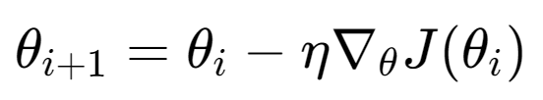
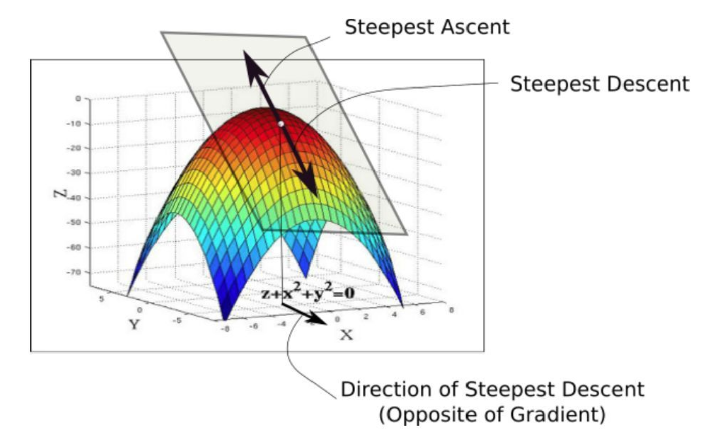
实验思路
The steps of experiment
Learning Rate：
模型参数优化过程：定义数据->定义网络->定义损失函数->选择优化器->调节超参数
Learning_rate决定了步长，梯度下降可以考虑为在山顶往山下走，迈开的步子长度。

Slide 16
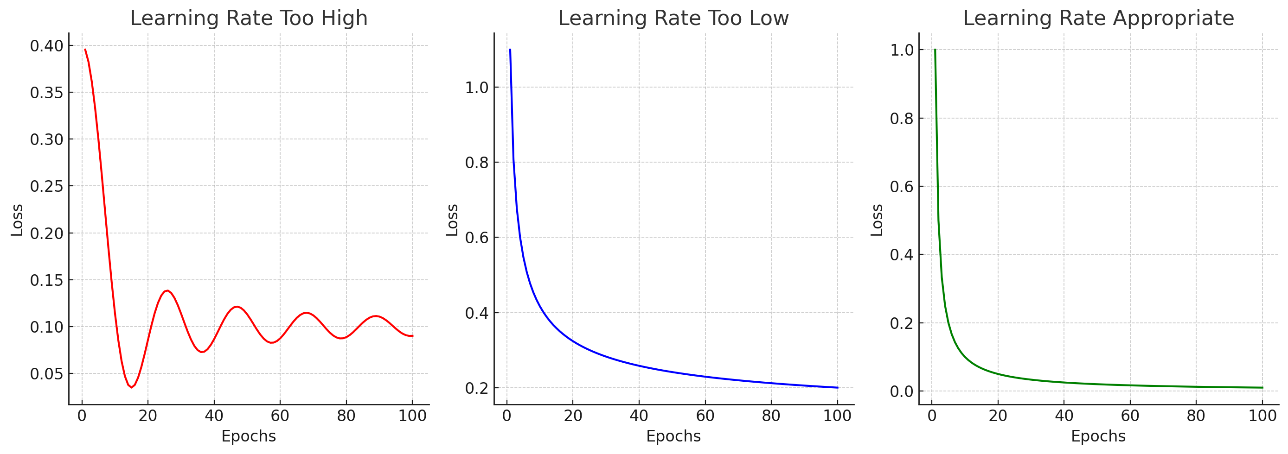
实验思路
The steps of experiment
Learning_rate 是很重要的参数
过大：无法收敛
过小：收敛速度特别慢

Slide 17
实验思路
The steps of experiment
How to train a model ?
Step 1：初始化模型：定义模型结构和参数初始化。
Step 2：定义损失函数：选择适当的损失函数来衡量模型的预测误差。
Step 3：选择优化器：选择适合的优化器来更新模型参数。
Step 4：训练循环：
Epoch循环：每个epoch中，模型遍历整个训练数据集一次。
Batch循环：训练数据集通常分为多个小批量（mini-batches）进行训练，每个小批量包含一定数量的样本。
前向传播：模型对当前批量的数据进行预测。计算损失：根据预测结果和真实标签计算损失。反向传播：计算损失相对于模型参数的梯度。更新参数：使用优化器根据梯度更新模型参数。
验证：在每个epoch结束后，在验证集上评估模型的性能，以便监控模型的训练过程。

Slide 18
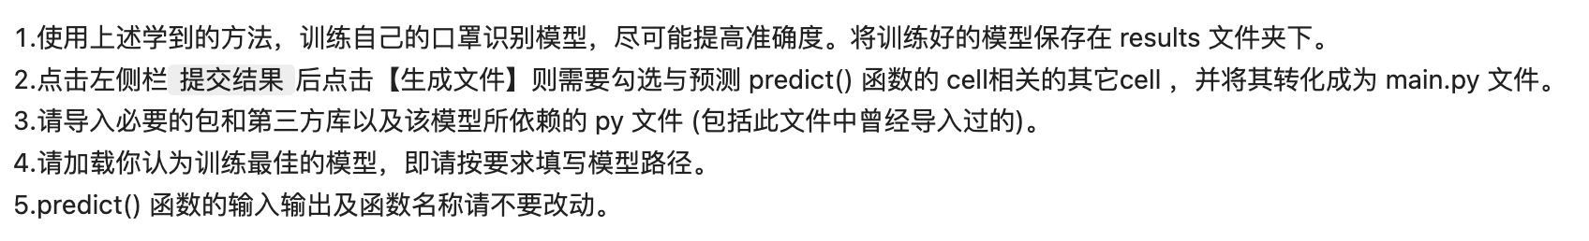
注意事项
Notifications

Slide 19
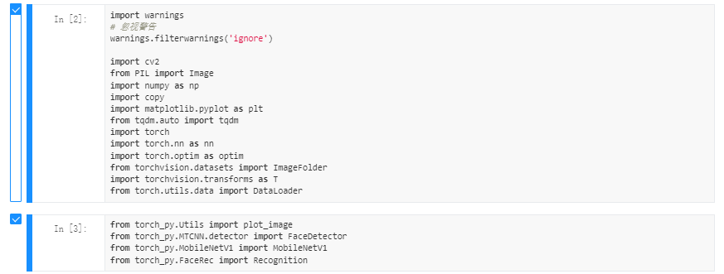
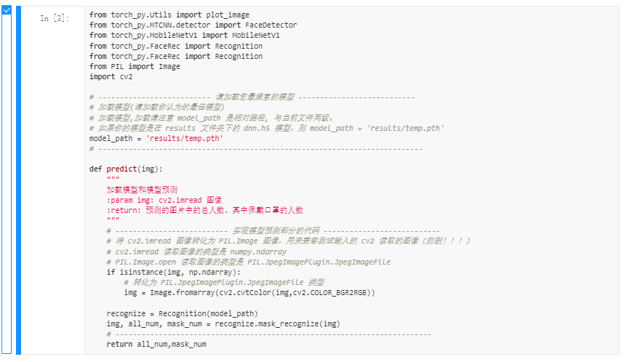
注意事项
Notifications

Slide 20
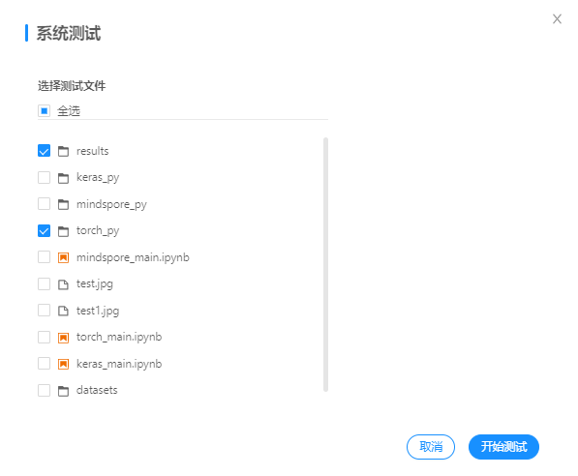
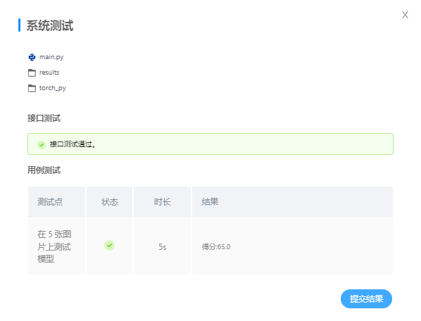
注意事项
Notifications

Slide 21
谢谢

